Slide 1
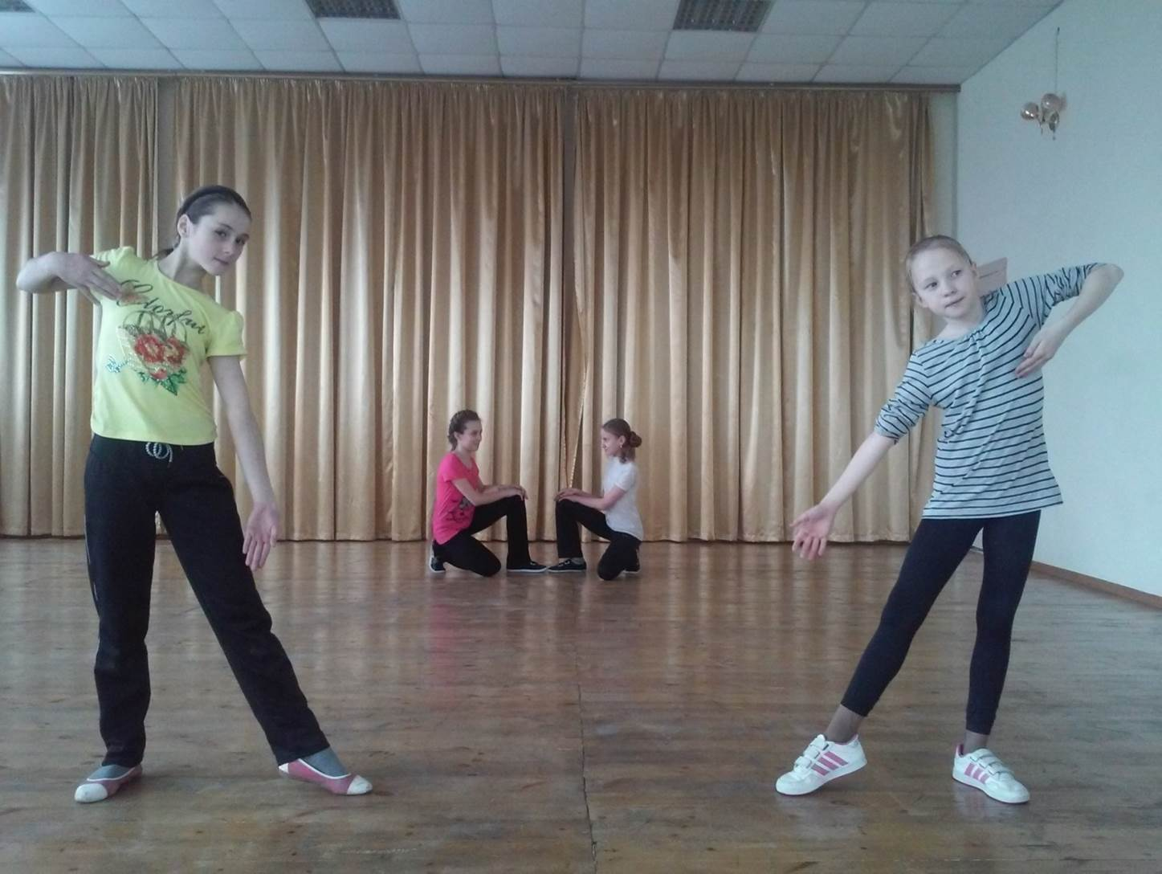

МБОУ СОШ № 2 Карасукского района Новосибирской области
Хореографический кружок «Бим – бом»
представляет…
Руководитель -
Мисник
Виталина Викторовна
Часть 1

Slide 2
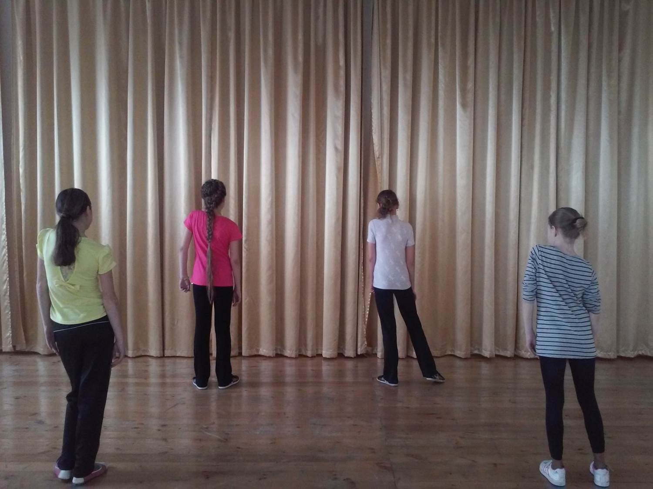

Slide 3
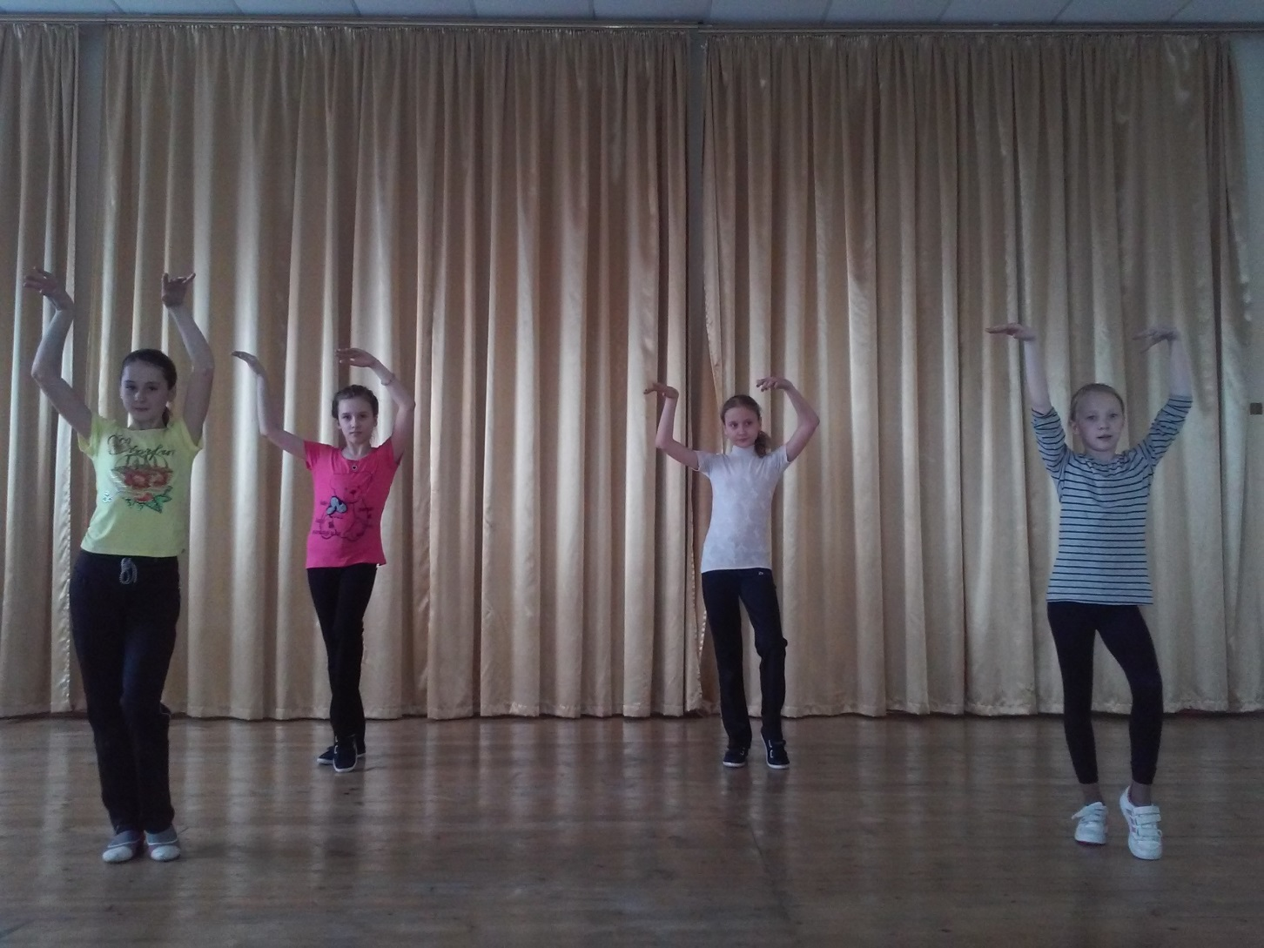

Slide 4
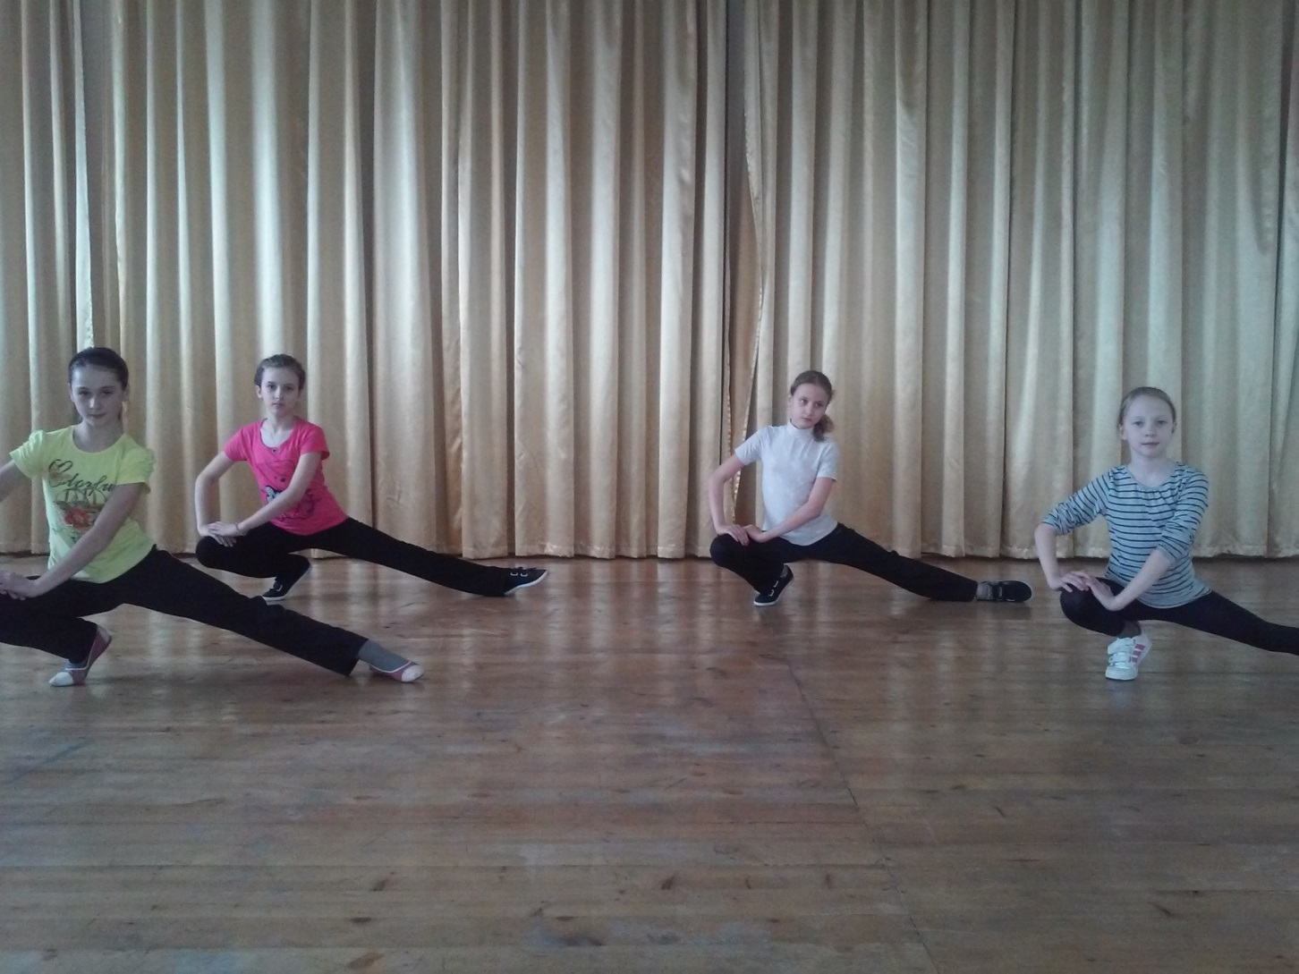

Slide 5
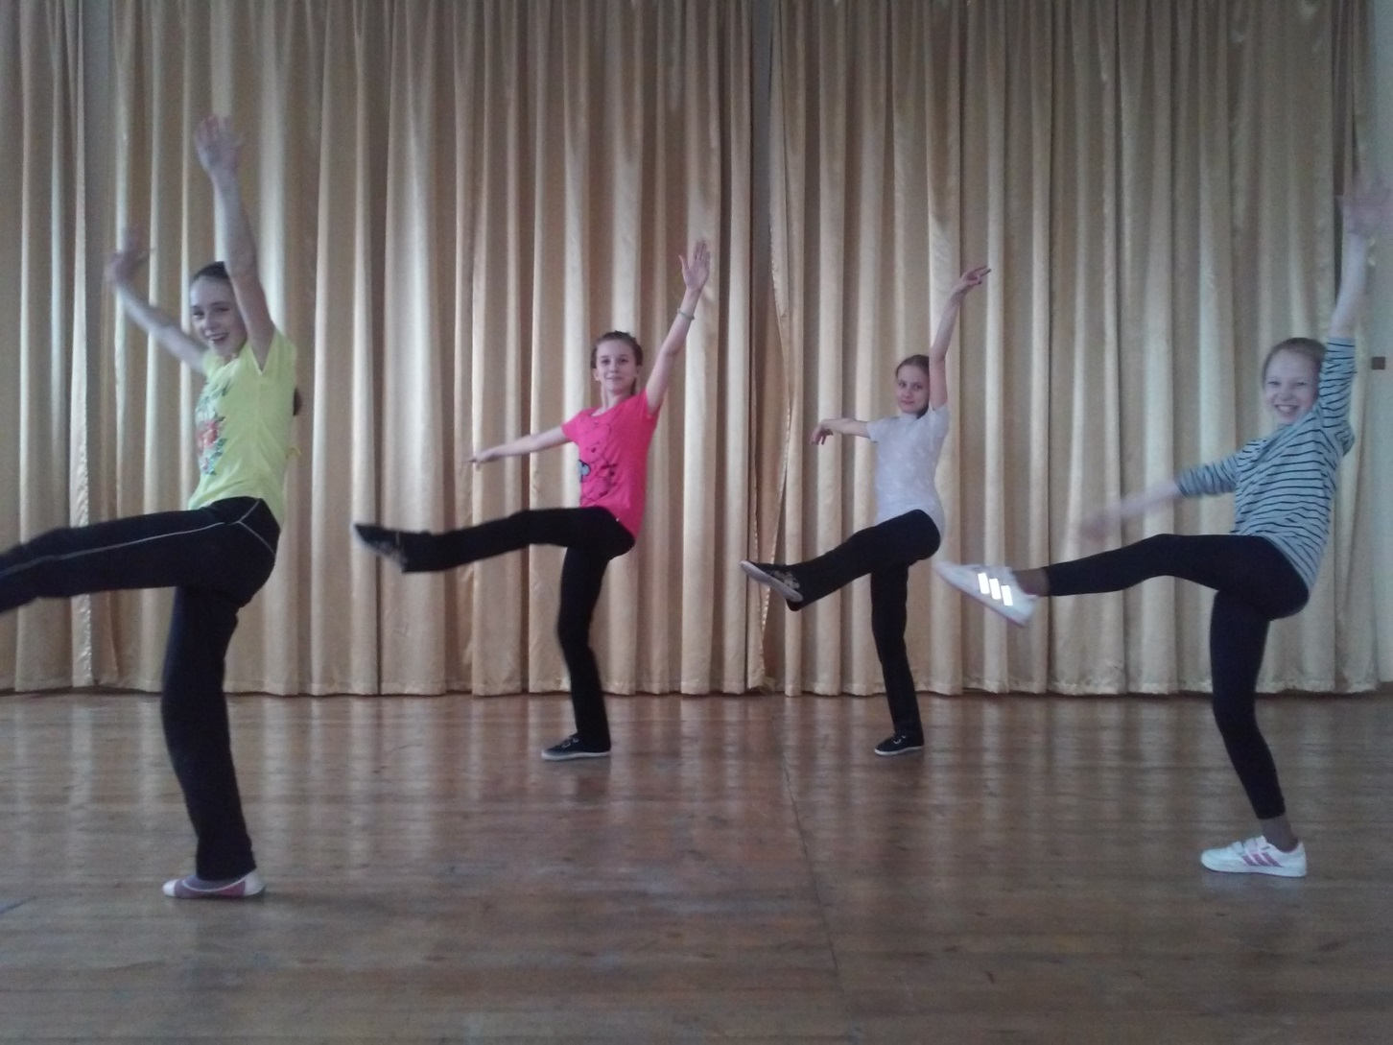

Slide 6
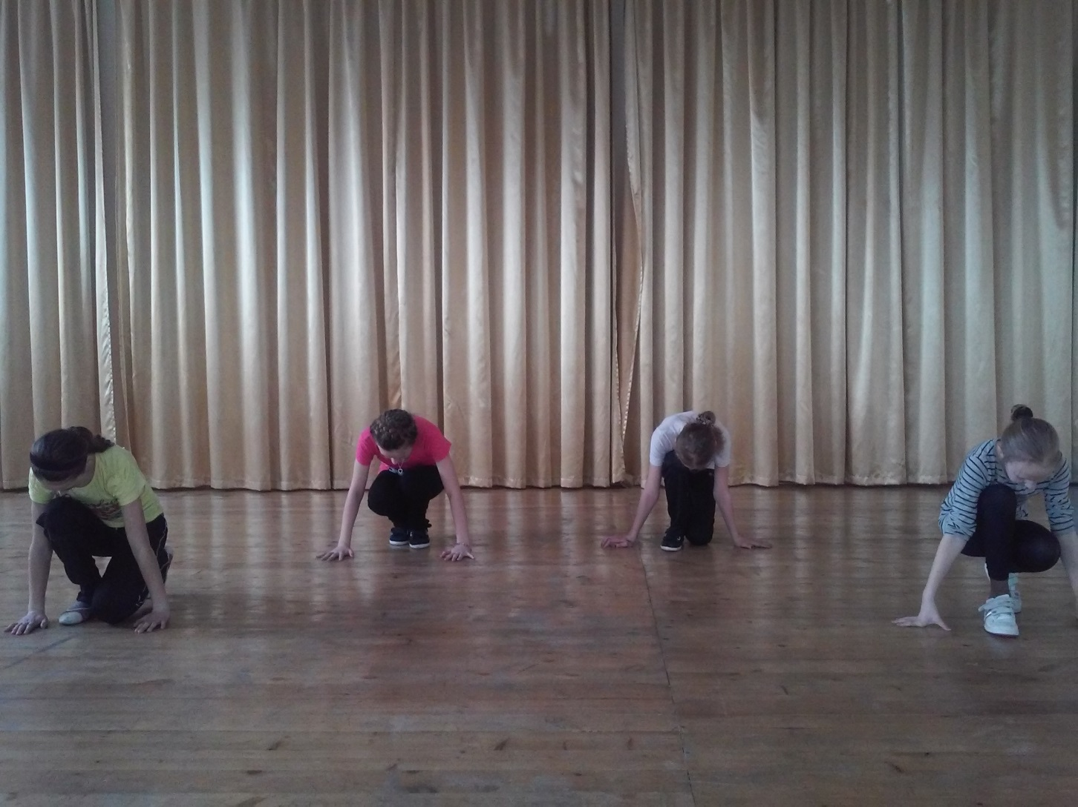

Slide 7
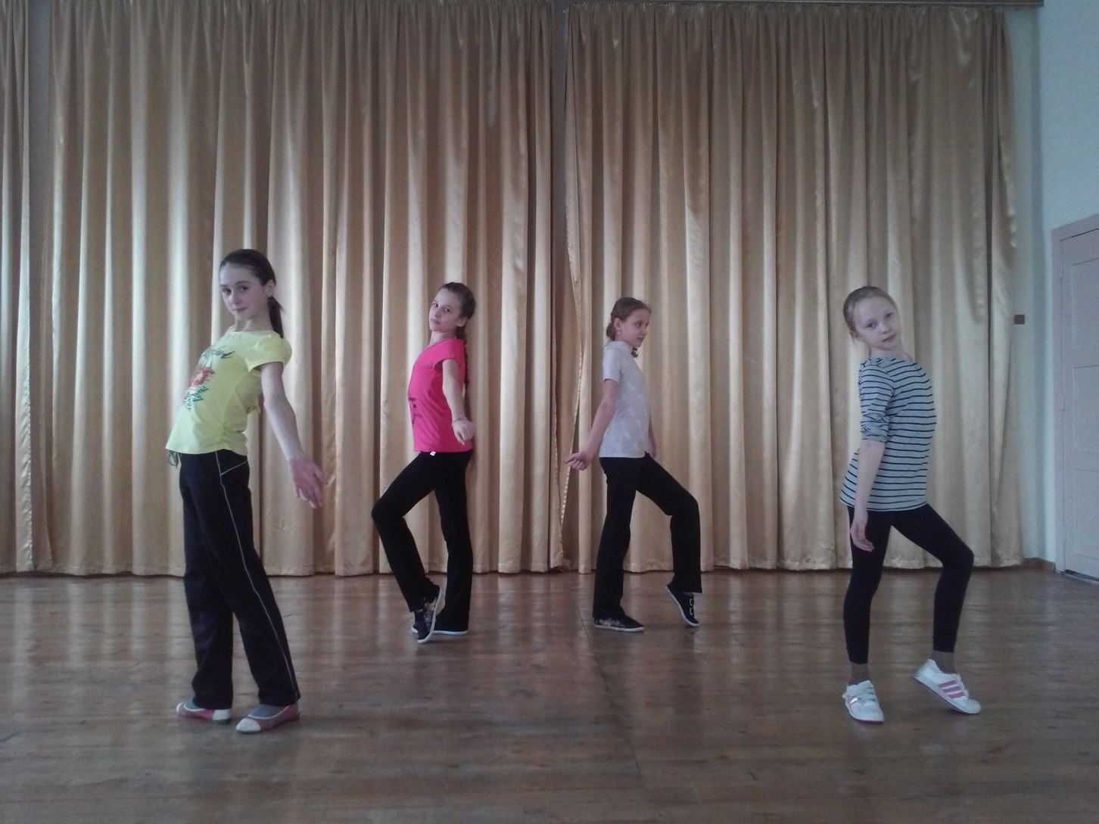

Slide 8
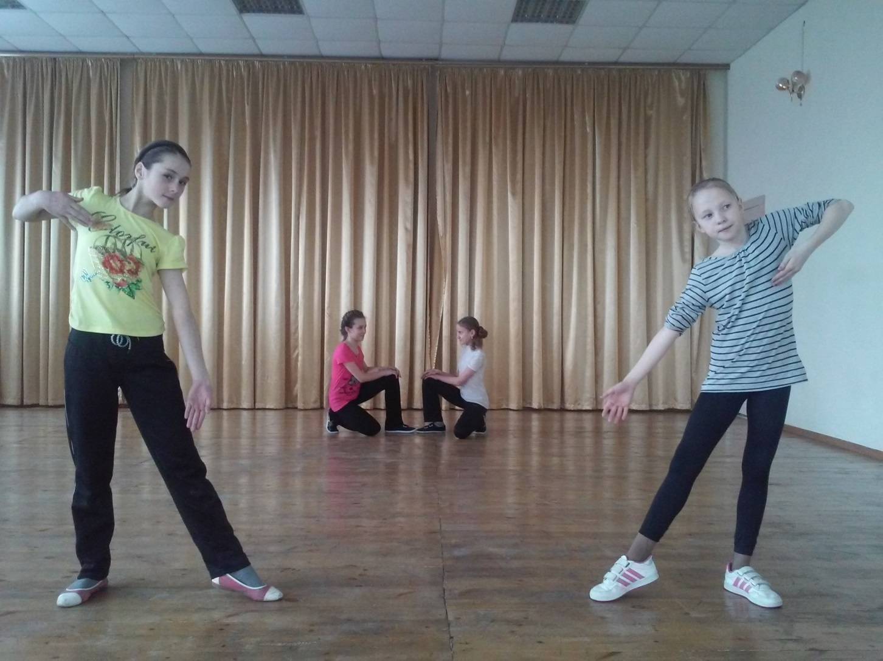

Slide 9
